Slide 1

大学物理
<下册>
主讲教师：刘为为
lwhust@hust.edu.cn
电信2301-2305 2024年秋

Slide 2
大学物理课程内容：
第一篇 力学
（第1章 --- 第5章）
上册
第二篇 热学
（第6章 --- 第7章）
第三篇 电磁学
（第8章 --- 第9章）
第三篇 电磁学
（ 第9章---第10章）
第四篇 振动与波动
（第11章 ）
下册
第五篇 波动光学
（第13章）
第六篇 量子物理
（第14章---第17章）

Slide 3
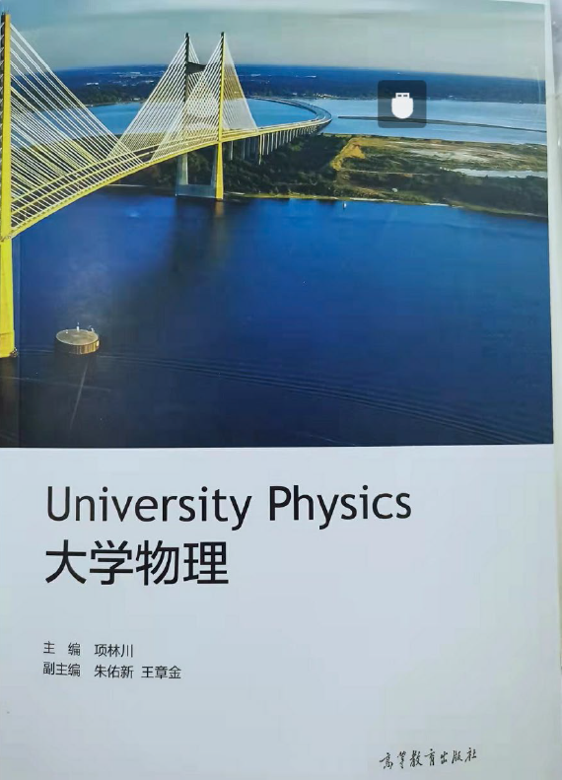


Slide 4
主要参考书：
《大学物理学》 张三慧等 (清华大学)
《物理学》（美）D.哈里德 R.瑞斯尼克
《普通物理学》（第五版），程守洙 江之永
相关网址:
《大学物理》资源共享课网址(爱课程网) https://www.icourses.cn/sCourse/course_6180.html

Slide 5
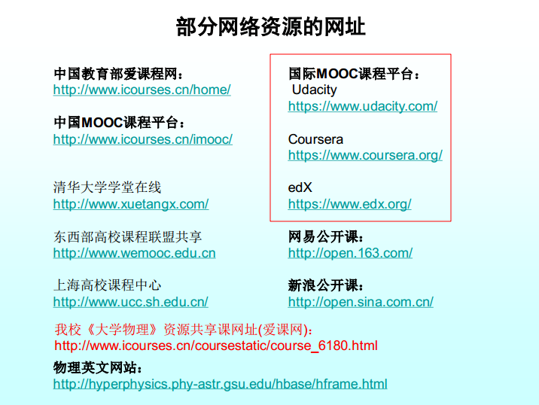

Slide 6
本学期的内容
恒定磁场(5)
第三篇 电磁学
电磁感应(9)
机械振动(6)
第四篇 振动与波动
机械波(8)
电磁振荡与电磁波(2)
光波的干涉(6)
第五篇 波动光学
光波的衍射(6)
光波的偏振(4)
早期量子论(4)
量子力学基础(10)
第六篇 量子物理
激光和半导体(2)
原子核物理简介(2)

Slide 7
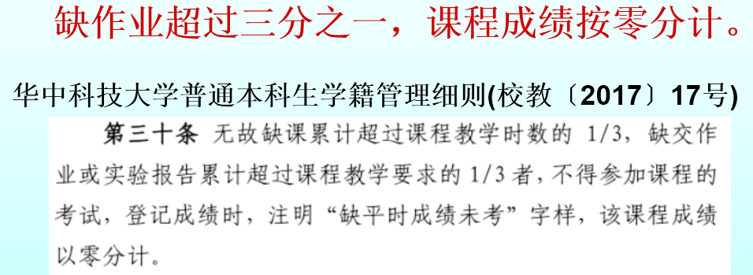
成绩构成
平时成绩 (20%) + 网测(10%) + 考试卷面成绩(70%)
平时成绩：平时作业+课前/课堂测试
平时作业
每周五布置作业，每周三交(发)作业(特殊情况再通知)。

Slide 8
什么是物理学？
“物理”一词在英文里是“physics”，最先出自于古希腊文“φύσις”，原意是自然。
“物含妙理总堪寻”
“北京颐和园昆明湖畔、万寿山麓有一座铜亭。从长廊前往铜亭的山路穿过一个石牌坊。那牌坊上一幅对联的下联总要使大自然的爱好者浮想联翩 … …”
— «相变和临界现象» 于渌 郝伯林
可以说，物理学发轫于人类天生的好奇心和对真理的非功利性的追求。它的研究成果不断加深着我们对自然界的认识，并不断带给我们新的思想、新的概念、新的技术、新的财富 、新的生活 … …
物理学: 研究物质的结构、相互作用和基本运动规律。

Slide 9
为什么要学习物理？
物理学是人类现代文明的基石
计算机（电子管，晶体管，半导体物理，量子力学，隧道效应，
STM，AFM）；
测谎仪与核磁共振NMR(成像)；
受控核聚变；
反物质（Dirac）；
相控阵雷达 ；
量子通讯；
中微子通讯 ；
等离子体隐身；
探雷器（金属探测器，涡流）；
手机辐射, 天线；
太阳温度的估算；
挽救失控卫星 ……

Slide 10
为什么要学习物理？
物理学与工程技术的关系
* 第一次工业革命（17～18世纪）：
建立在牛顿力学和热力学发展的基础上，其标志是以蒸汽机为代表的一系列机械的产生和应用。
* 第二次工业革命（19世纪）：
建立在电磁理论发展的基础上，其标志是发电机、电 动机、电讯设备的出现和应用。
* 第三次工业革命（20世纪）：
建立在相对论和量子力学发展的基础上，其标志是以信息技术为代表的一系列新学科、新材料、新能源、新技术的兴起和发展。
* 第四次工业革命（当前）：量子通讯、量子计算；人工智能等

Slide 11
为什么要学习大学物理？
更好地学习和工作
半导体芯片，电路，电磁波，通信系统。。。。。。
更好地生活
电磁波是如何产生和传播的？
3D电影是如何实现的？
天空为什么是蓝色？
光速旅行可能成为现实吗？
。。。。。。
“聪明的孩子学物理”
What? Why? How?
培养物理思维！

Slide 12
如何学好大学物理？！
要有目标
目标的威力(李静林)
哈佛大学有一个非常著名的关于目标对人生影响的跟踪调查。对象是一群智力、学历、环境等条件差不多的年轻人，调查结果发现：
27％的人没有目标；
60％的人目标模糊；
10%的人有清晰但比较短期的目标；
3%的人有清晰且长期的目标。
25年的跟踪研究结果，他们的生活状况及分布现象十分有意思。
那些占3%者，25年来几乎都不曾更改过自己的人生目标。25年来他们都朝着同一方向不懈地努力，25年后，他们几乎都成了社会各界的顶尖成功人士，他们中不乏白手创业者、行业领袖、社会精英。
那些占10%有清晰短期目标者，大都生活在社会的中上层。他们的共同特点是，那些短期目标不断被达成，生活状态稳步上升，成为各行各业的不可缺的专业人士。如医生、律师、工程师、高级主管，等等。
其中占60%的目标模糊者，几乎都生活在社会的中下层面，他们能安稳地生活与工作，但都没有什么特别的成绩。
剩下的27%是那些25年来都没有目标的人群，他们几乎都生活在社会的最底层。他们的生活都过得不如意，常常失业，靠社会救济，并且常常都在抱怨他人，抱怨社会，抱怨世界。 ——摘自《教师博览》

Slide 13
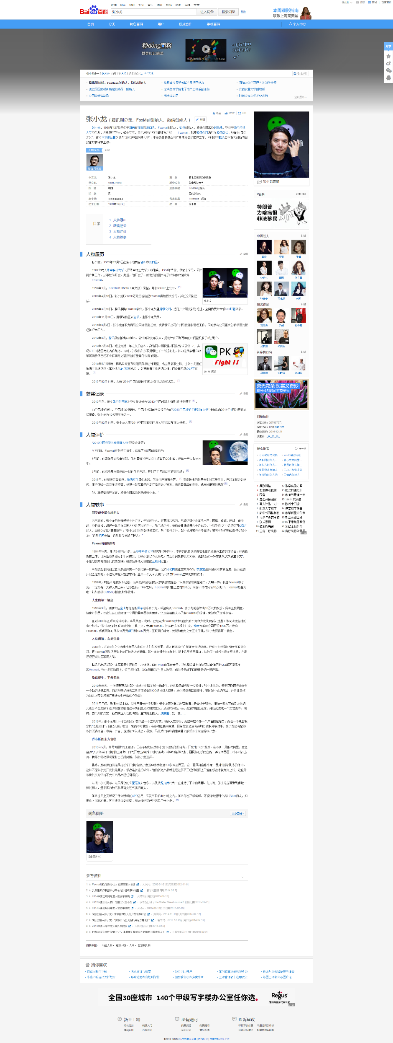

要有目标
志存高远方能登高望远
（2017.02.18.）

Slide 14
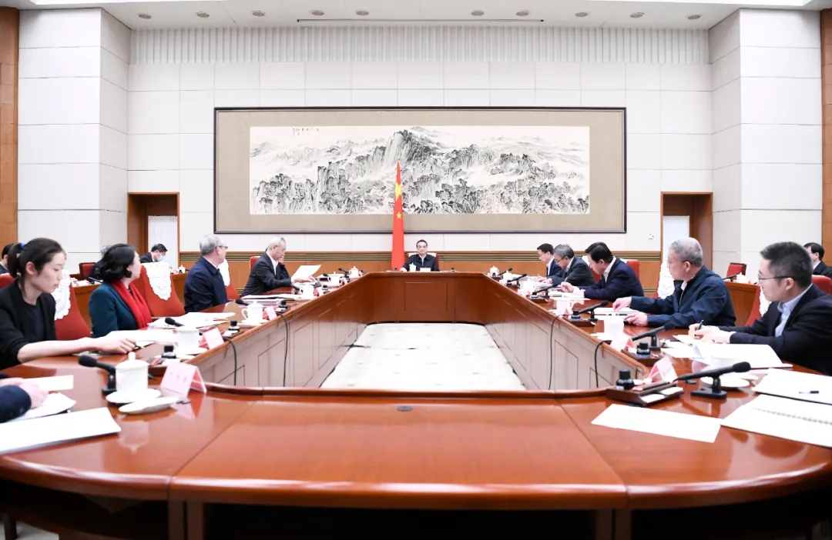
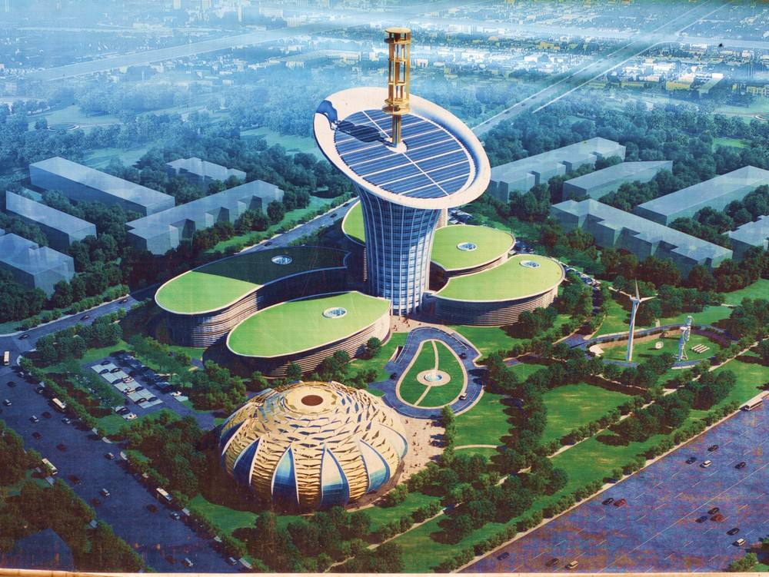
要有信心
校友 罗俊院士：中山大学校长(时任)
校友 方忠院士：中科院物理所所长
2021年1月25日，时任中共中央政治局常委、国务院总理李克强主持召开座谈会，听取教育、科技、文化、卫生、体育界人士和基层群众代表对《政府工作报告》、《“十四五”规划和二〇三五年远景目标纲要（草案）》两个征求意见稿的意见建议。 7位代表

Slide 15
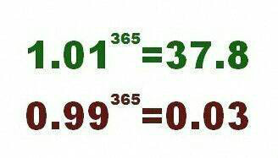
如何学好大学物理？！
特点: 内容多，信息量大，进度快
高效学习！
学好这门课程希望大家做到以下几点：
1.课前预习，课后复习；
2.上课认真听讲，适当做笔记(提纲式)；
3.勤思考，多提问，多讨论，重答疑；
4.重视学习方法。
每天进步一点点和每
天颓废一点点的区别
花的气力
学习惯性
长进快慢
学习物理要建立在理解的基础上，重视对
和 的理解。
物理概念
物理过程

Slide 16
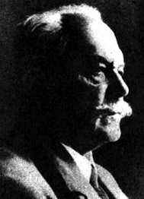
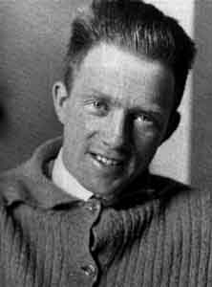
为什么要做作业
要勤奋地去做练习，只有这样，你才会发现，哪些你理解了，哪些你还没有。
——索末菲写信告诫他的学生海森堡
索末菲
(1868～1951)
德国理论物理学家
其学生中共有6人获得诺贝尔奖
海森堡
（1901－1976）
德国著名物理学家
量子力学创立人之一

Slide 17
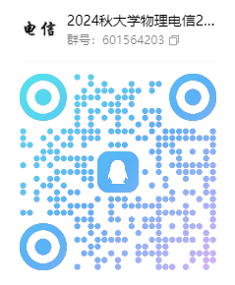
本课堂QQ群

Slide 18
强烈欢迎：
提问题；
提建议 ；
推荐内容；
其他。
一律无视：
考前套题；
考后求情。
1.预习+复习；
2.认真听讲；
3.独立完成作业。
4.勤思考，多提问，多讨论
So easy!!

Slide 19

Philosophia
——热爱智慧、追求真理
希望大家都成为一个热爱智慧、追求真理的人！
互相学习，共同进步！

